Slide 1

수소충전소 최적 입지 선정
4조 할수있조
이현범 강주영 고아름 김민형 한유정

Slide 2
목 차
01
서비스 정의
02
DS 진행사항
03
DE 진행사항
04
WBS
서비스 대상
블라블라
블라블라
블라블라
블라블라

Slide 3
01
서비스 정의
어ㅉ구쩌꺼구

Slide 4
01. 서비스 정의
대상: 수소충전소 특수목적법인(SPC: 하이넷, 코하이젠)
서비스 주제: 수소충전소 구축 입지 선정 의사결정 지원시스템
기업에게 제공할 서비스: 입지선정위치 수소차 증감추이 수소충전소 현황 vs 계획 수소 관련 뉴스 수소 관련 주식
예상화면을 먼저 구성하자
Notes:
기업의 결정자들이 웹 사이트 한 군데에서 수소충전소 관련된 자료들을 한 눈에 보기 편하게 서비스를 제공하고자 합니다.

Slide 5
02
DS 진행사항
어ㅉ구쩌꺼구

Slide 6
02. DS 진행사항
내용 추가

Slide 7
02. DS 진행사항
내용 추가

Slide 8
03
DE 진행사항
- 태블로 제작
- 장고 구현
Notes:
지난주 금요일에 피드백을 받고, 월요일까지 논의를 하여 일단, 이번 금요일과 토요일에 시각적으로 어떤 서비스를 보여줄지
예상 화면을 구상하는 걸 목표로 하여, 데이터 엔지니어는 이번주에 시각화 작업에 몰두하였습니다.
그래서 어떤 내용을 담을지 논의하여 내용은 태블로로 1차적으로 제작하고, 그 내용을 서비스로 배포하기 위해 장고로 틀을 만드는 작업을 진행하였습니다.

Slide 9
03. DE 진행사항
수소충전소 입지추천

Slide 10
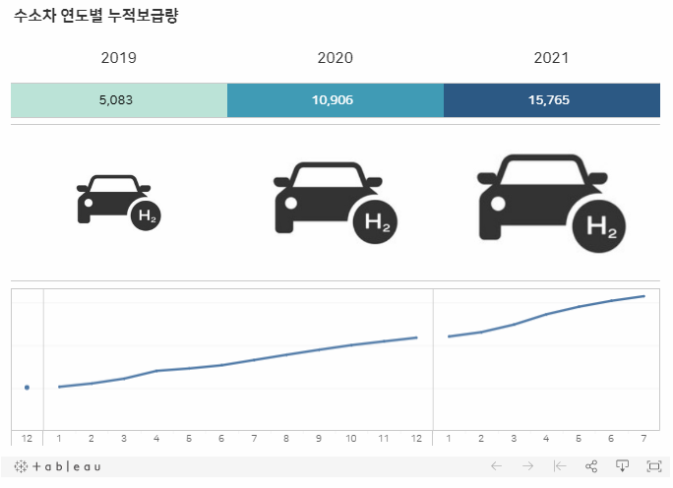
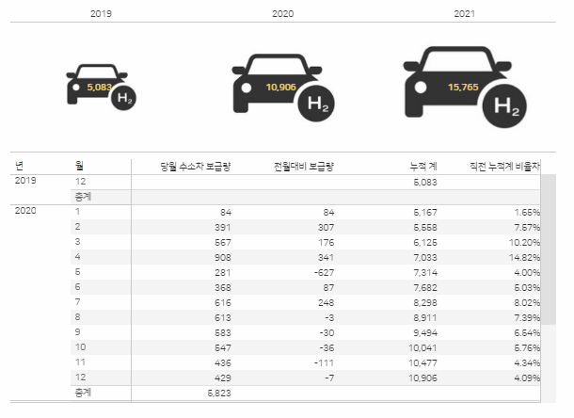
03. DE 진행사항
수소충전소를 이용할 소비자인 수소차 보유 고객의 증감추이를 한 눈에 보기 편하게 도식화 및 표를 제공합니다.

Slide 11
03. DE 진행사항
수소차 vs 수소충전소
정책 실현정도

Slide 12

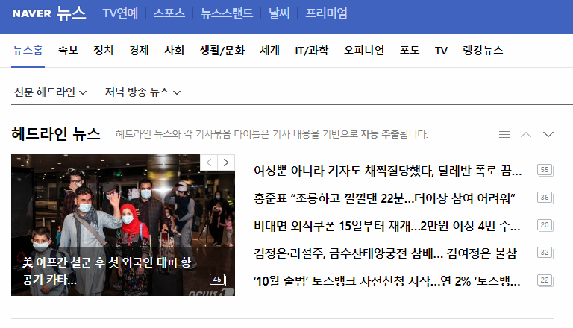

03. DE 진행사항
Notes:
보이는 사진처럼 수소와 관련된 헤드라인 뉴스를 보여주는 페이지를 만들기 위해 실시간 자료를 끌어오는 크롤링 공부와
서비스 배포를 위한 장고 공부 및 구현을 병행하고 있습니다.

Slide 13
04
WBS
어ㅉ구쩌꺼구

Slide 14
04. WBS
내용 추가

Slide 15
감사합니다

